Slide 1
Unit 3 The ASSURE Model
Creating the Learning Experience
沈映珊副教授
shenys@m.scnu.edu.cn

Slide 2
故事就这么开始了——
课堂活动
Unit3-课堂活动1：如果你或你的团队需要负责或主持一项教学、培训工作，请问你如何进行系统的准备呢？
你可以根据自己的经验来谈，也可以从我给你的建议来想！
我的建议：系统性、科学性、合理性……（省略1万字）

Slide 3
A Model for Systematic Planning
Why do we need a model?
What kind of model is more effective or successful?
What should a model embody?

Slide 4
ASSURE 模式
ASSURE模式由印第安纳大学Robert Heinich，Michael Molenda 和Purdue大学James D. Russell于1989年提出，以认知学习理论为基础，有机整合了加涅提出的9段教学事件理论，是一个很有价值、广泛接受、能够推广到课堂教学、远程教育和企业培训等多个领域中的教学设计模式。
ASSURE is a simplified design model developed at Indiana University for instructional media by Robert Heinich, Michael Molenda, and James D. Russell (1993).
Notes:
ASSURE模型的使用对象：教师（或培训者）个体在班级教学环境中如何有效使用媒体
要想在教学过程中有效地使用媒体和技术，离不开系统周密的计划。
assure英文的意思是“保证”，这也说明按照这个模式设计，教学效果会在一定的程度上有保证，保证能够达成特定的教学目标。

Slide 5
（一）、什么是ASSURE模型
ASSURE是对整个课堂教学设计计划和执行过程的系统化和步骤化，是一个引导教师或培训师，完成系统化设计主要步骤的教学设计模式。
ASSURE每个字母分别代表模式中的一个环节, 同时它也能确保(ASSURE)在教学中运用教学媒体的良好效果。

Slide 6
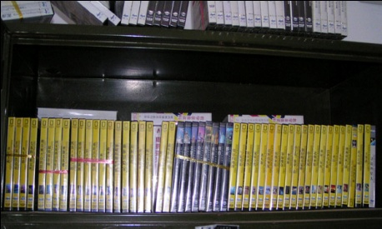
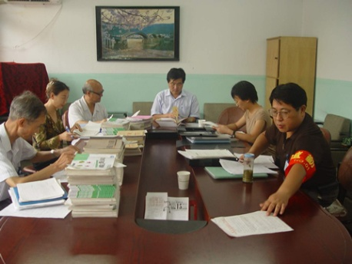
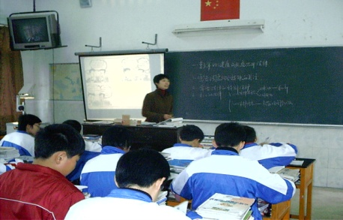
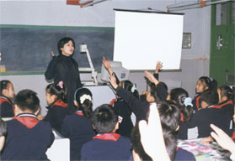
It consists of six steps
A（Analyze Learners）
S（State Objective）
S（Select Methods,Media）
U（Utilize Media）
R（Require Learners Participation）
E（Evaluation,Revise）

Slide 7
ASSURE模式包括6个阶段
A－Analyze Learners，分析学习者；
S－State Objectives，陈述教学目标；
S－Select Methods, Media, and Materials，选择教学方法、教学媒体和资料；
U－Utilize Media and Materials，使用媒体和资料；
R－Require Learner Participation，鼓励学习者参与到学习活动中；
E－Evaluate and Revise，评价和修正。
取这6个阶段第一个字母就组成了ASSURE。

Slide 8
1、Analyze learners
教学计划的第一步是弄清楚教学对象是谁（ target audience ）。
只有了解了教学对象，才有可能选择最合适的媒体，实现教学目标。
通常从三个方面来分析教学对象：
1.一般特征
2.入门能力（知识、技能和态度）
3.学习风格

Slide 9
一般特征包括年龄、年级、工作或职位、以及文化和社会经济因素。
起点（入门）能力指的是学习者已经具备或者缺乏的知识和技能，如：知识背景、目的技能和态度等。
学习风格指的是一组心理特征，能够决定一个人在学习环境中的知觉与学习环境的互动和对环境的反应等。例如，
知觉偏好及强度、
信息处理习惯（具体有序、具体随机、抽象有序、抽象随机）、
动机因素（动机决定着人们将做什么而不是他们能做什么）、
焦虑、
生理因素（性别、健康、环境条件）等等。
适应不同学习风格的最好办法是课堂教学多样化。

Slide 10
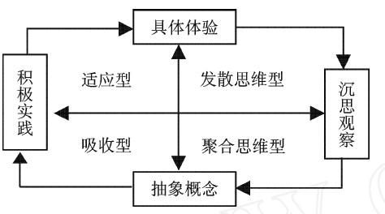
例如
具体有序的学习者喜欢直接的、按照一定的逻辑顺序排列的学习内容。他们采用练习本、程序教学、示范、结构化实验操作等学习方法能够取得最好的学习效果 。
具体随机的学习者，倾向于采用尝试错误的方法，从探索性的经历很快得出结论。适合于游戏、模拟、独立研究项目和发现性学习。
抽象有序的学习者擅长于解析语言和符号化信息。适合于阅读和听演讲等学习方式。
抽象随机的学习者善于从以人为媒介的演讲中抽取中心意思，他们会对演讲者的语调、演讲风格以及传达的信息做出回应。适合于采用小组讨论、附有问答的讲授、 看电影和看电视等方式学习。

Slide 11
我是个案例：
某校大二学生正在学习软件Photoshop,他们比较感兴趣的是这个软件是怎么运用的，怎么才能学好，这个软件能干什么？

Slide 12
我是个案例：
A 分析学习者
一般特征
此专业的学生年龄在19—21岁之间，大部分是河南省的，少部分是外省的，社会背景几乎相同，基本的学习技能水平也相近，此班有28个学生。
总的来说，学习能力都相近。

Slide 13
我是个案例：
A 分析学习者
入门能力
这个班级只有少数人在此之前接触并使用过Photoshop软件，现在他们都已经上过两次课并且亲自操作过了，通过平时作业来看，整体分布在低于预期标准到稍高于标准的范围内。大家的操作技能水平基本相当，有少数人比较突出。课后他们不与老师交流，靠自己兴趣课下练习操作。

Slide 14
我是个案例：
A 分析学习者
学习风格
多数学生喜欢愿意与同学交流学习，课下自己在宿舍练习，并且主要根据实例来学习操作此软件同时也结合课本和老师提供的资料，比较偏向于自学。

Slide 15
2、State objectives
设计者希望每一位学习者取得什么样的学习结果？——学习目标？
在某种意义上，教学目标会引导我们设计合适的教学活动顺序，选择合适的教学媒体。
教学目标的陈述应当尽可能明确。
Once you know your students, you can begin writing the objectives of your lesson. Objectives are the learning outcomes, that is, what will the student get out of the lesson?

Slide 16
教学目标陈述的ABCD
The ABCD's of writing objectives are:
A（Audience）：教学对象
B（Behavior）：行为—教学完成后，学生能做什么？
C（Conditions）条件—学生在什么条件下能够达到所要求的技能？
D（Degree）：程度—说明学生必须达到的熟练程度和准确程度。
The ABCD's of writing objectives are:
Audience (who are your students?)
Behavior to be demonstrated
Conditions under which the behavior will be observed
Degree to which the learned skills are to be mastered.

Slide 17
具体描述教学目标的术语
了解--说出、背诵、辨认、列举、复述、回忆、选出、识别等 。
理解--解释、说明、归纳、概述、推断、区别、提供、预测、检索、整理等。
应用--设计、辩护、质疑、撰写、解决、检验、计划、总结、推广、证明等 。
模仿--模拟、重复、再现、例证、临摹、类推、扩展等 。
独立操作--完成、制定、解决、绘制、安装、尝试等 。
经历（感受）--参与、寻找、交流、分享、访问、考察等 。

Slide 18
我是个案例：
S 陈述教学目标
这门课结束时学生应做到如下方面：
1.能熟练操作并运用Photoshop软件
2.能运用此软件处理一些照片等
3.能熟练运用此软件制作个人网页、一些标志以及处理自己照片，掌握一些快捷键和基本操作。

Slide 19
Learning activity 2
Go back to LIRU

Slide 20
3、Select instructional methods, media, and materials
系统地选择方法、媒体和教材，选择的过程包括三个步骤：
（1）按照给定的学习任务确定适当的教学方法；
（2）选择与教学方法相适应的媒体格式；
（3）按照特定的媒体格式选择、修改或设计特定的教材。

Slide 21
媒体格式
在教学中，最常用的媒体格式包括：活动挂图（静态图像和文字）、幻灯片（可放映的静态图像）、音频（声音和音乐）、视频（电视画面上的移动图像）和计算机多媒体（显示器上的图形、文字、移动图像）。
从记录和显示信息的方式来看，每一种媒体格式都有自己的优点和局限。——复杂的任务 。
在多种媒体选择模式中，还要考虑的因素
教学环境（如，大组、小组或者自学）、
学习者（如，阅读、非阅读、音频偏好等）、
教学目标的特征（如，认知、情感、运动和人际交往 技能等）
媒体格式（如，静态图像、动态图像、印刷文字、或者口语文字等）的特征

Slide 22
如何获取特定的教学资料？
获取教学资料的方式有下列三种： 选择可用的教学资料。
修改现有的教学资料。
设计新教学资料素材。
Q:获取方法是按顺序的还是可选的呢？
Notes:
显然，如果有现成的符合要求的教学资料，学生们可以方便地使用这种资料，那是最好的，可以省时间省金钱。
如果没有完全满足你的教学目标或者适合你的学生的教学资料的时候，一种折中的方法是修改现有的教学资料。
如果也没有可供修改的资料，那就只有自己设计新的教学资料了。虽然这种方法费时间费金钱，但是可能是最适合你的学生和学习内容的资料。

Slide 23
4、Utilize media and materials
教师和学生使用媒体和资料。
5P模型：一种使用媒体的过程模板。
无论教学强调以学生为中心，还是以教师为中心，都要遵循5P原则：
Preview Materials：预览资料；
Prepare Materials：准备资料；
Prepare Environment：准备环境；
Prepare Learners：让学生做好准备；
Provide Experience：提供学习经验。
Notes:
大量的研究表明，同样的资料可以有很多不同的使用过程，这些过程中有很多共同的元素，不同之处主要是看由谁来使用这些媒体和资料。
越来越多的研究支持以学生为中心的学习，所以学生们更多的是自己使用媒体和资料（个人或者学习小组），由老师把媒体放映给学生观看的情况越来越少了。

Slide 24
5、Require learner participation
最有效的学习情景，就是能让学习者按照教学目标的需要，积极参与。
学习者如何进行参与？

Slide 25
我是个案例：
S 选择教学方法、媒体、资料
老师注意到大家对平面设计比较感兴趣，决定采用布置平时作业的方法来提高和巩固学生的操作能力，此过程中，学生比较喜欢独立思考完成。所以采用自学与讨论交流结合的方法。

Slide 26
我是个案例：
S 选择教学方法、媒体、资料
学生在课下使用自己的电脑，根据老师所讲以及课本知识运用Photoshop软件，设计出自己的作品。

Slide 27
我是个案例：
S 选择教学方法、媒体、资料
老师在课上给学生有关此软件的一些基本操作资料，并提供实例供学生参考，学生在课下自己搜索一些素材、例子以供使用和参考。

Slide 28
我是个案例：
U 利用媒体和资料
学生被要求自布置作业起下次上课带着自己的素材到计算机实验室实时操作，老师随时查看学生的进度以及操作结果，等到下次上课时再接着做完作业，学生可以随时查阅资料。

Slide 29
我是个案例：
R 要求学习者参与
每个学生遇到不懂的、不会的都要与老师积极沟通。
作业上交后，把所有的作业制作成PPT同学互相评价，同时同学跟老师讨论自己在做作业过程中遇到的问题以及不明白的地方。

Slide 30
6、Evaluate and revise
有不足吗？
对有效的学习进行评估和修正。
评估/评价——真实性（authentic）
对学生学习成绩的评估；
对教学媒体和教学方法的评估。
最常见的是书面考试，评价学生的学习成绩。
评估时间：
教学前
教学过程
教学完成后
整个教学单元结束后总的评估
评价不是教学过程的结束。在ASSURE模式中，评估是下一个教学周期的开始。

Slide 31
如何对学生进行评估？
原则：
评估方法依赖于特定学习目标的特点 。
评估过程与教学目标是对应的
评估方法：
学生完成项目作业，如写论文、科学探究、制作海报等
表演性作业：如演讲、做体操、自我防御等
老师和学生口头问答
讨论有争议的话题和最近发生的事件
档案袋评价：包括带有总结和反思的学生作业
Notes:
特点：
正确做法不止一种
激发思考，而不是单纯地回忆记住的事实
要求按照实际情况做决策，而不是死记硬背
用多种方 法培养思考能力
可能发现其他需要解决的问题
提出新的问题

Slide 32
如何对方法和媒体进行评价？
教学素材是否有效？
教学效果是否还可以提高？
与学生取得的成绩相比，制作媒体的成本是否值得？
演讲/教学时间与实际的效果相比是否太长了？
媒体是否帮助学生达到了学习的目标？
媒体是否唤起了学生学习的兴趣？
学习方法是否为学生提供了有益的参与的机会？

Slide 33
对教师的评价
自评
学生评价
同行评价
管理者评价

Slide 34
我是个案例：
E 评价与修正
学生们对此次自己的作品还比较满意，操作水平也提高了不少，每个人都从其他人的作品中取长补短。大家都掌握了基本操作，以前接触过此软件的同学操作更熟练些。

Slide 35
我是个案例：
E 评价与修正
使用Photoshop软件设计作品需要有一定的审美能力以及想象力，大家在此方面有些欠缺，除此老师上课时留给学生的实时操作时间太短，知识点不太系统，所以老师在讲课方法上需要改进，学生也需要提高自己其他方面的能力。

Slide 36
The ASSURE Model
A ------ Analyze learners
S ------ State objectives
S ------ Select methods, media and materials
U ------ Utilize media and materials
R ------ Require learner participation
E ------ Evaluate and revise

Slide 37
Learning activity 2
Evaluate the ASSUEE model by using your experience.

Slide 38
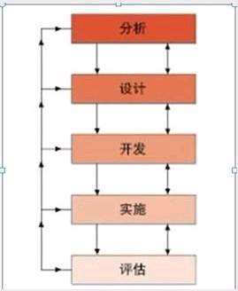
Using the ADDIE Model
Instructional design is the systematic approach to the Analysis, Design, Development, Implementation, and Evaluation of learning materials and activities.
Instructional design aims for a learner-centered rather than the traditional teacher-centered approach to instruction, so that effective learning can take place

Slide 39
Analysis
The Analyze phase is the foundation for all other phases of instructional design. During this phase, you must define the problem, identify the source of the problem and determine possible solutions.
needs analysis,
job analysis and task analysis

Slide 40
Design
The Design phase involves using the outputs from the analyze phase to plan a strategy for developing the instruction.
outline how to reach the instructional goals determined during the Analyze phase and expand the instructional foundation.
writing a target population description, conducting a learning analysis, writing objectives and test items, selecting a delivery system, and sequencing the instruction.

Slide 41
Development
The purpose of this phase is to generate the lesson plans and lesson materials.
Develop the instruction, all media that will be used in the instruction, and any supporting documentation. This may include hardware (e.g., simulation equipment) and software (e.g., computer-based instruction).

Slide 42
Implementation
Deliver the instruction, whether it's classroom-based, lab-based, or computer-based for the effective and efficient delivery of instruction.
This phase must promote the students' understanding of material, support the students‘ mastery of objectives, and ensure the students' transfer of knowledge from the instructional setting to the job.

Slide 43
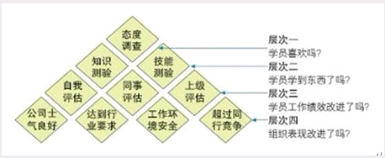
Evaluation
Measure the effectiveness and efficiency of the instruction.
Evaluation should actually occur throughout the entire instructional design process - within phases, between phases, and after implementation.
Evaluation may be Formative or Summative.

Slide 44
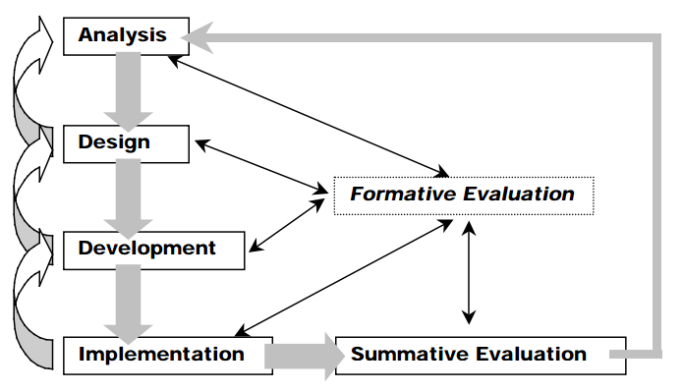
Iterative instructional design process
迭代教学设计过程

Slide 45
Course back Learning activity 3
Compare the two Models: ASSURE and ADDIE

Slide 46
Learning activities from the case
Evaluate the instructional design by using

